Slide 1
循環訓練 ( Circuit Training)
- 設計原則 -
授課教師 楊忠祥

Slide 2
報告內容
前 言
設計原則
高強度循環運動
如何設計一個有效率的HICT
高強度循環訓練HICT的範例

Slide 3
前 言
循環訓練 (Circuit Training) 是一套非常流行的健身方式，透過一系列動作循環連貫進行，結合肌肉力量和心肺鍛練，從而提升身體綜合運動能力 (General Fitness Conditioning) ，對目標修身減肥的初學者尤其有效。參與者/教練可按個人目標配搭合適動作，變化彈性大之餘，亦具一定省時性。

Slide 4
設計原則 - 1. 動作選擇
建議優先考慮涉及全身主要大肌肉、多關節的動作，務求在短時間刺激最多肌肉，同時保持心肺強度。
切忌只偏重某一兩個部位 (e.g.全部都是胸肌練習)，應著重全身整體平衡。
進階人士可選較多跳躍動作，來達致較高的心肺強度。初學者則可適量地加入較簡單的單關節動作 (e.g. biceps curl) 和靜止等長練習 (e.g. plank/static squat)。
工具方面，一般家居減肥可單純進行徒手自身體重動作 (Bodyweight exercise)、針對增肌力量則可配合負重器械。近年坊間亦流行各種各樣的”功能性”工具 (如敏捷梯、TRX、戰繩和壺鈴等)。客觀而論，這些工具對一般人未必能產生非常”functional” 的效果，但也確實能增加運動趣味性，令參與者更投入練習。當然，最終還需視乎場地供應。
隨著身體適應，可定時轉換動作(和工具) 來增加難度和多變性。

Slide 5
設計原則 - 2. 動作次序
建議全身平均輪流交轉。舉例說完成一個上身動作後，可配腹部或下身動作，又或在胸部練習後緊接背部練習。善用次序配搭，讓對端的肌肉在另一肌肉活動期間有足夠休息，藉此保持往後其他動作的強度。切忌連續數個動作都只針對同一部位，這不但會降低動作效率，更有機會造成過勞，增加受傷風險。
另外，動作的難度也應該分散。舉例較劇烈的跳躍動作 (如burpee/jumping lunge) ，跟相對簡單的單關節動作可梅花間竹進行，執行上會更加流暢。

Slide 6
設計原則 - 3. 動作數目
沒有明確規限，但建議介乎6-12個。太少的話難以涵蓋全身肌肉，太多則在執行上有困難。

Slide 7
設計原則 - 4. 動作持續時間
一般而言，動作時間越長，所能維持的強度就會越低。短時間但太具爆發性的活動又未必是新手所能承擔。故此，20-30秒會是較合理的起步之選，動作建議以中高強度進行 (10分最辛苦的話，介乎6-8分為佳)。

Slide 8
設計原則 - 5. 休息時間/比例
循環訓練的特質在於省時性和心肺代謝功效，因此間歇休息不宜過長。在不影響動作正確姿勢和安全性下，可設定為30秒以下 (甚至緊接進行)。作息比例建議不多於1:1。

Slide 9
設計原則 - 6. 總運動時間
視乎動作數量而定。舉例一組八個動作，每個做30秒，休息15秒，完成一組約6分鐘。進行2-3組(連同休息和熱身cool down)需時約15-25分鐘，最長一般也不超過30分鐘。那麼只做一組又有無用? 我的看法是如閣下能力和時間許可，就嘗試做多一點吧。世上並沒有一套Magic Workout，就算30分鐘也不過是一日24小時的2%而已。

Slide 10
高強度循環訓練
(HIGH INTENSITY CIRCUIT TRAINING, HICT)-1
對於現代人來說，分秒必爭、時間有限的情況下，傳統的阻力訓練與有氧訓練也許效果十分有限。在美國醫學學會ACSM的期刊中，介紹一套「高強度循環訓練(High-Intensity-Circuit-Training, 簡稱HICT)」，以徒手方式，結合有氧及阻力訓練，持續約「7分鐘」，在任何地方都可以進行。

Slide 11
高強度循環訓練
(HIGH INTENSITY CIRCUIT TRAINING, HICT)-2
傳統上，阻力訓練通常是跟有氧訓練分開進行，一個星期進行2~3天，中間間隔休息。而美國醫學學會(ACSM)建議，依照每個人的訓練程度，針對每個主要的肌肉群，將訓練動作的強度設在1RM(所能舉的最大重量)的40%~80%，進行8~12次。而中間建議休息2~3分鐘，以適當的進行恢復；而每個肌肉群建議2~4組。

Slide 12
高強度循環訓練
(HIGH INTENSITY CIRCUIT TRAINING, HICT)-3
而有氧運動的建議則是每週要累積150分鐘，每次的運動要持續30~60分鐘，強度在「中度(最大攝氧量的46%~63%)」或者進行「高強度(最大攝氧量的64%~90%)」，每次運動持續進行20~60分鐘。

Slide 13
高強度循環訓練
(HIGH INTENSITY CIRCUIT TRAINING, HICT)-4
雖然傳統的方式可以十分效率，但對於現在分秒必爭、講究時間觀念的民眾來說，也許是個不切實際的方式，而且效果也十分有限。有一套名為「高強度循環訓練(High-Intensity-Circuit-Training, 簡稱HICT)」，以徒手的方式來進行，結合有氧及阻力訓練，持續約「7分鐘」，在任何地方都可以進行，民眾可以依照其有限的時間，重複進行2~3次。HICT不是新的觀念，但因為它的效率及現代民眾使用時間的習慣，愈來愈受歡迎了。以結合有氧及阻力訓練，搭配高強度及極短的休息時間，而成了所謂的HICT。

Slide 14
如何設計一個有效率的HICT-1
一. 動作順序(Exercise Order)
拮抗肌肉群交替安排
比方說，伏地挺身(上半身)動作之後，接深蹲(下半身)。當民眾進行伏地挺身時，下半身使用的比例較少，可以進行休息恢復，予許下半身有足夠的能量，在足夠的強度下，以適當的姿勢及技術去完成深蹲。

Slide 15
如何設計一個有效率的HICT-2
心跳率高低交替
當一個特定的動作，使得民眾心跳率大幅提高或是強度是比較高(通常是整合下半身或是全身的動態動作)，下一個動作的功能在於降低其心跳率或是選擇輕微強度的動作。比方說，一個Jumping Squat (跳躍深蹲)之後，接一個靜態的棒式(Plank)或是捲腹的動作(Crunches)。
目的在於讓被訓練的人，可以維持適當的姿勢及技術，在高強度及動作與動作之間有限的休息時間下，快速進行一連串的動作。

Slide 16
如何設計一個有效率的HICT-3
二. 動作個數(Number of Exercises)
原始的循環訓練是要求9~12個動作，但沒有一個最佳的個數。重點是，在一個HICT，每個肌肉都可以在合適的強度下進行訓練。個數愈多，也會影響總共的時間。

Slide 17
如何設計一個有效率的HICT-4
三. 每個動作的時間(Individual Exercise Bout Time)
為了將運動對身體所造成的代謝影響極大化，每個動作的時間應該足以進行15~20次。「30秒」是就相當的充足，因為大部份的民眾可以從中獲得足夠的運動強度。可以透過外在的器材(心跳錶)來了解民眾對心跳率及對於動作強度的反應。

Slide 18
如何設計一個有效率的HICT-5
四. 動作與動作之間的休息時間(Rest Between Exercise Bouts)
HICT的目的在於有限的時間內，在身體沒有得到完全的休息下，對身體代謝產生出最大的效益。30秒的休息或是更短已被認為是最佳的時間。若要將時間效率提升到最大，建議休息的時間在「15秒」以內。若休息的時間完，在進行動作無法保持適當的姿勢，代表休息不足，時間太短。

Slide 19
如何設計一個有效率的HICT-6
五. 總共訓練的時間(Total Exercise Time)
ACSM的建議是至少進行20分鐘，也許你可以進行多組的循環

Slide 20
高強度循環訓練HICT的範例-1
一共有12個動作，每個動作進行30秒，中間停留10秒的時間，一次的循環約7分鐘，進行2~3次。

Slide 21
高強度循環訓練HICT的範例-2
1. Jumping jacks Total body
2. Wall sit Lower body
3. Push-up Upper body
4. Abdominal crunch Core
5. Step-up onto chair Total body
6. Squat Lower body
7. Triceps dip on chair Upper body
8. Plank Core
9. High knees/running in place Total body
10. Lunge Lower body
11. Push-up and rotation Upper body
12. Side plank Core

Slide 22
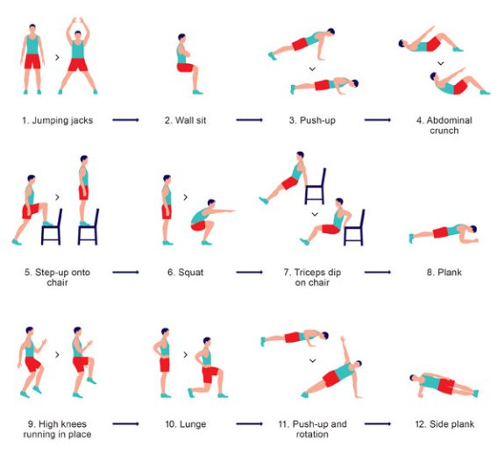
高強度循環訓練HICT的範例-3

